Slide 1
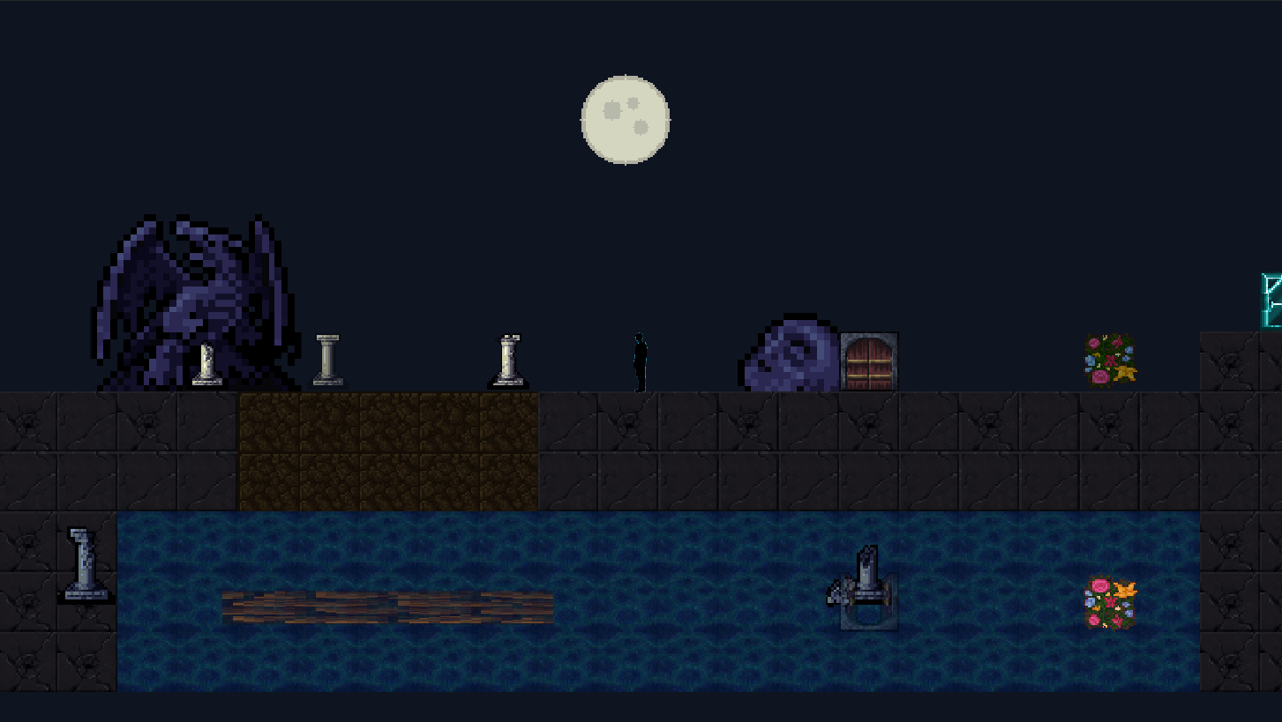
《第七十三夜》
知识驱动像素解谜探索游戏
独立制作｜Unity｜2026.07–2026.08

Slide 2






1
项目概览

Slide 3
2
设计目标与约束
想解决的问题：让“理解”本身成为玩家进度
玩家体验目标
设计约束
核心设计判断
让玩家通过观察和推理获得突破；
让前一次探索的信息改变下一次行动；
让不同梦境之间形成知识关联。
独立制作，资源和开发时间有限；
使用像素表现降低美术制作成本；
通过规则变化和信息组织制造内容深度。
玩家不是因为获得更强装备而推进，而是因为理解了一条新规则

Slide 4
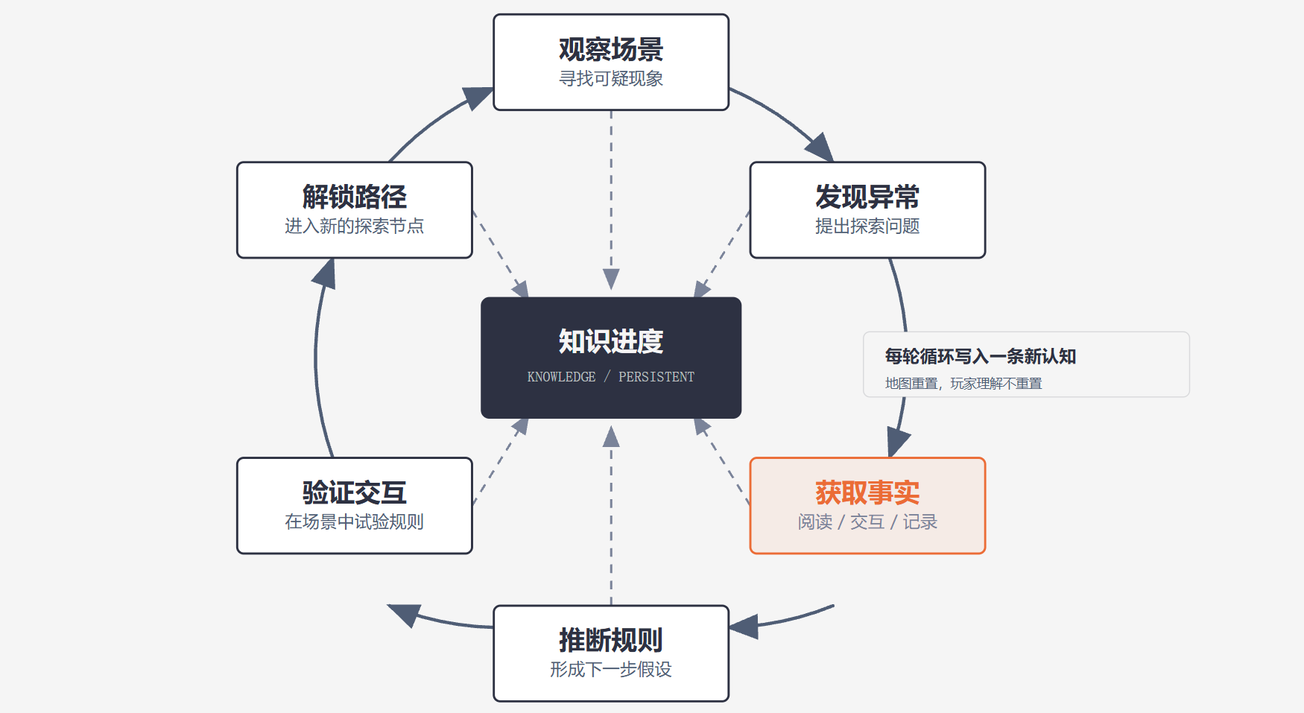
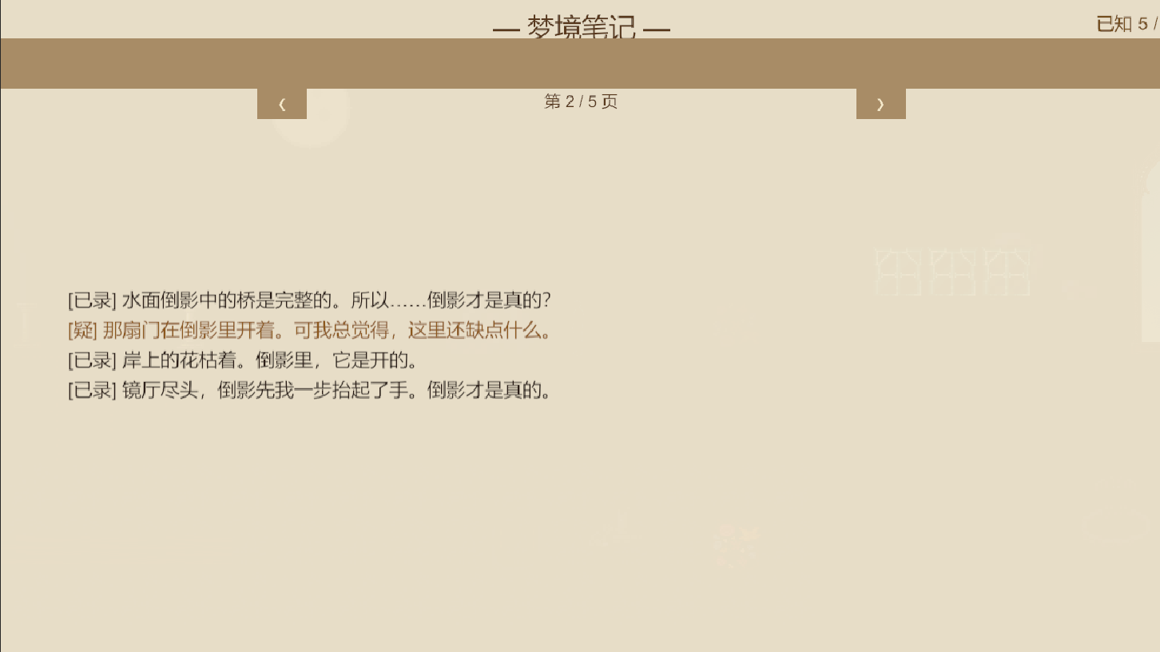
3
核心玩法循环
玩家通过观察与试验理解梦境规则；每次验证结果写入知识进度，改变下一轮探索方案。
玩家状态
当前所在场景
已知知识
可用交互
系统状态
梦境规则
结局触发条件
循环结果
场景变化
知识进度保留

Slide 5
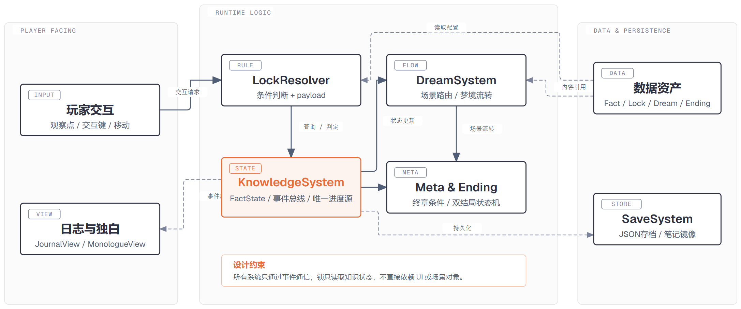
4
核心系统拆解
玩家输入触发规则判定；事实、锁与梦境状态通过事件协作，最终回流到日志、场景反馈和存档。

Slide 6
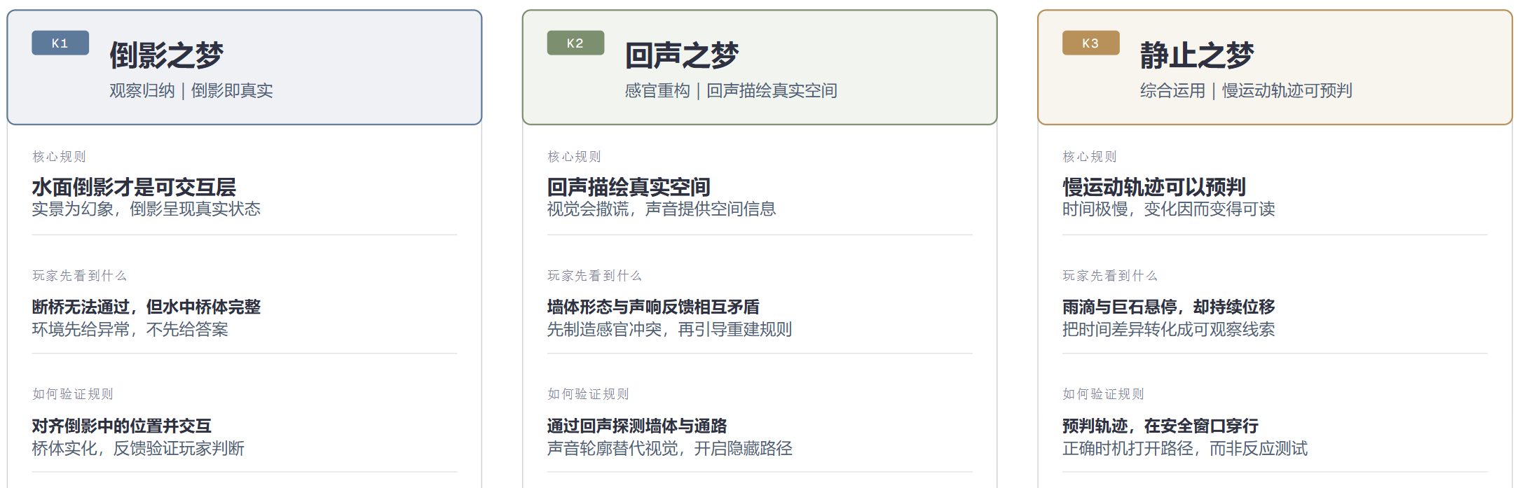
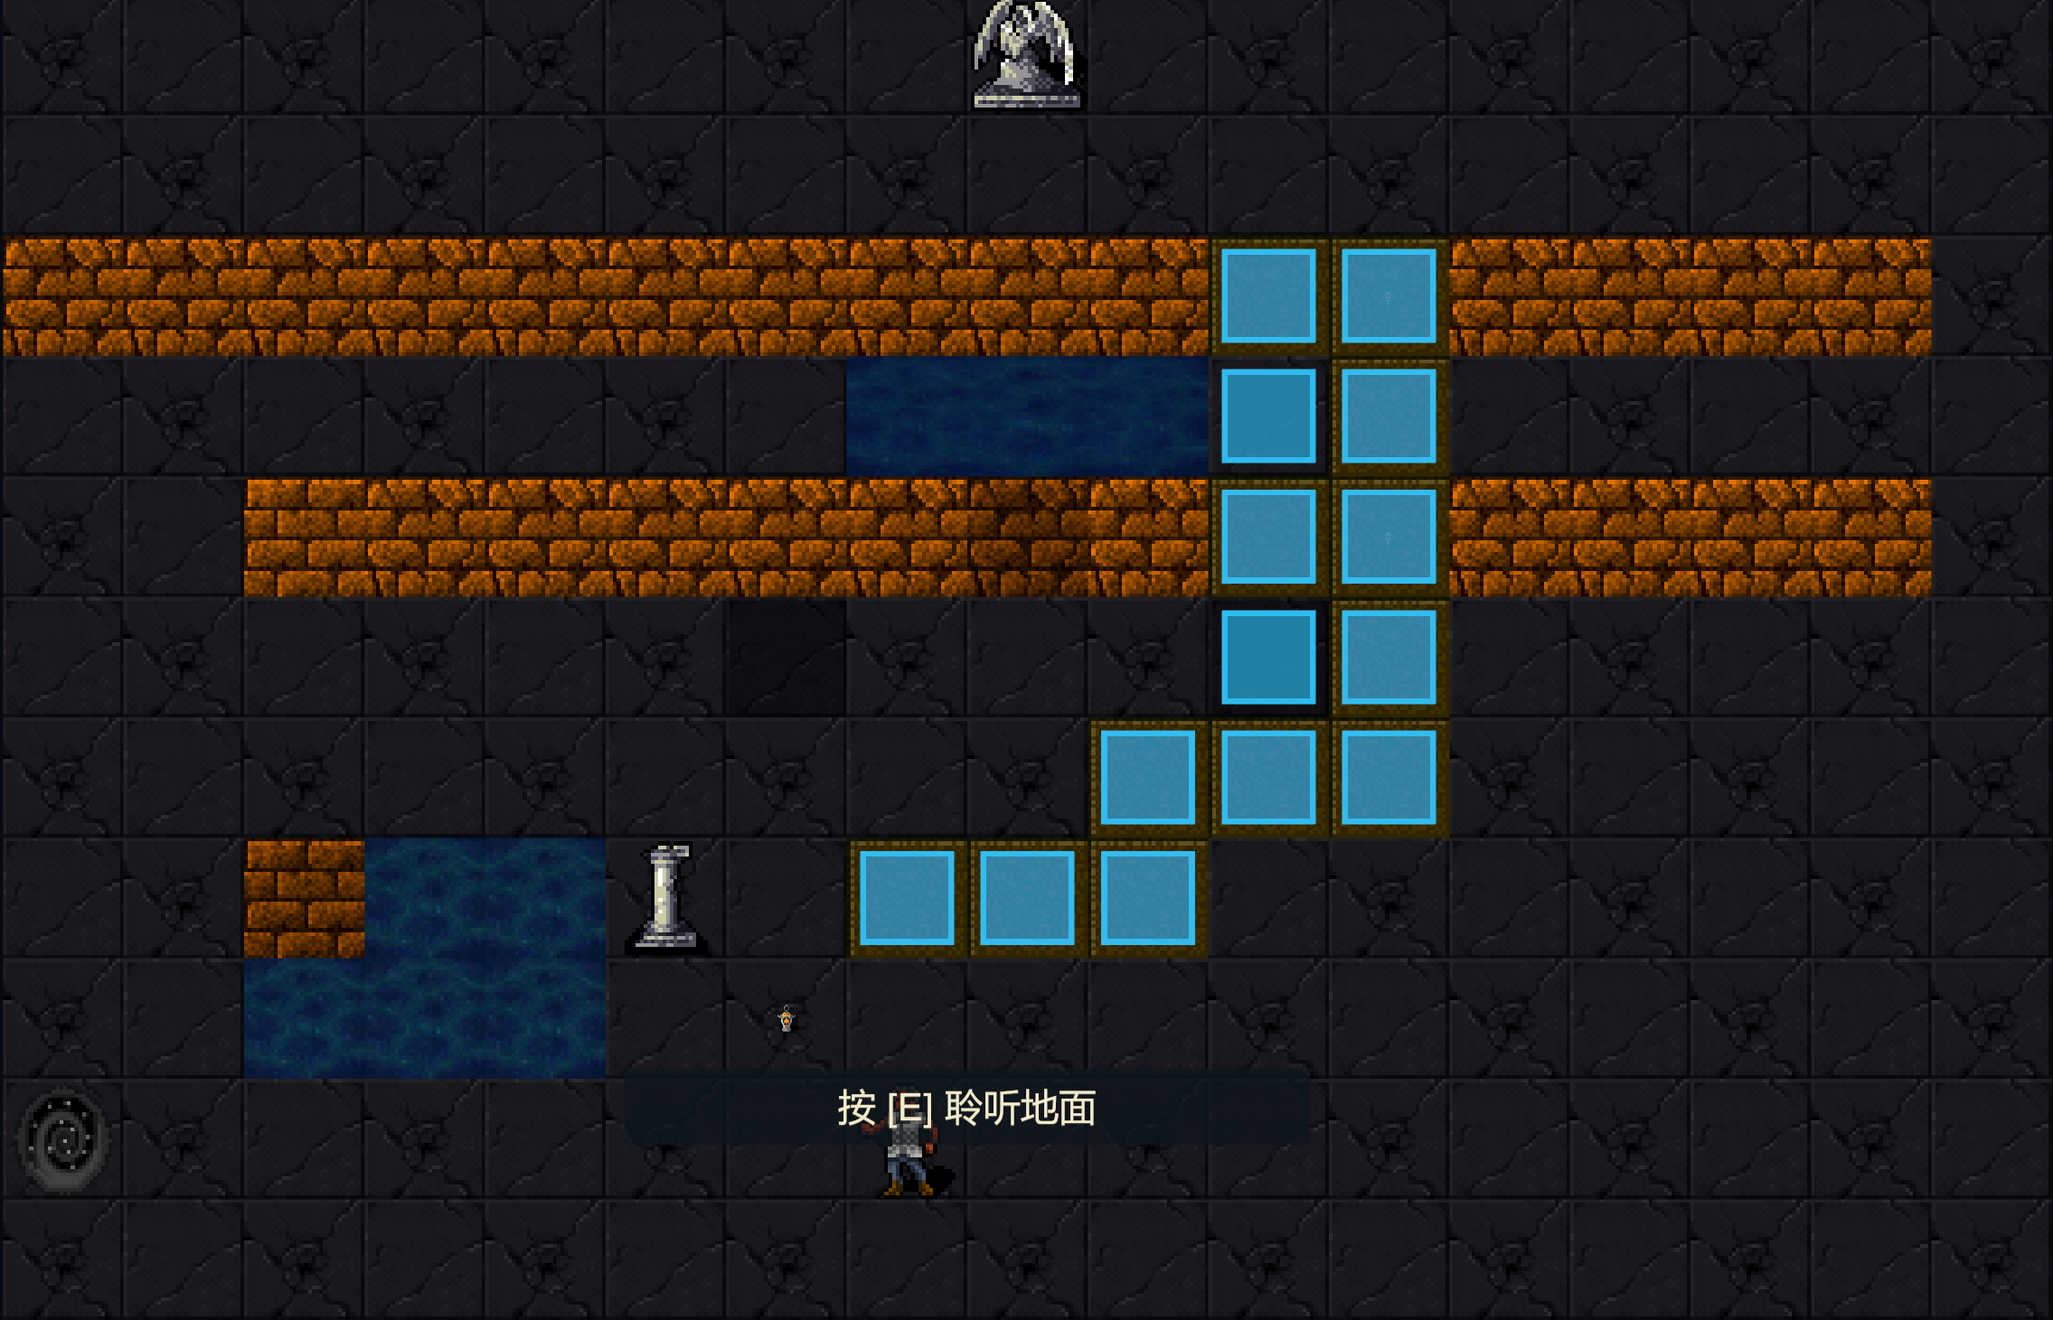
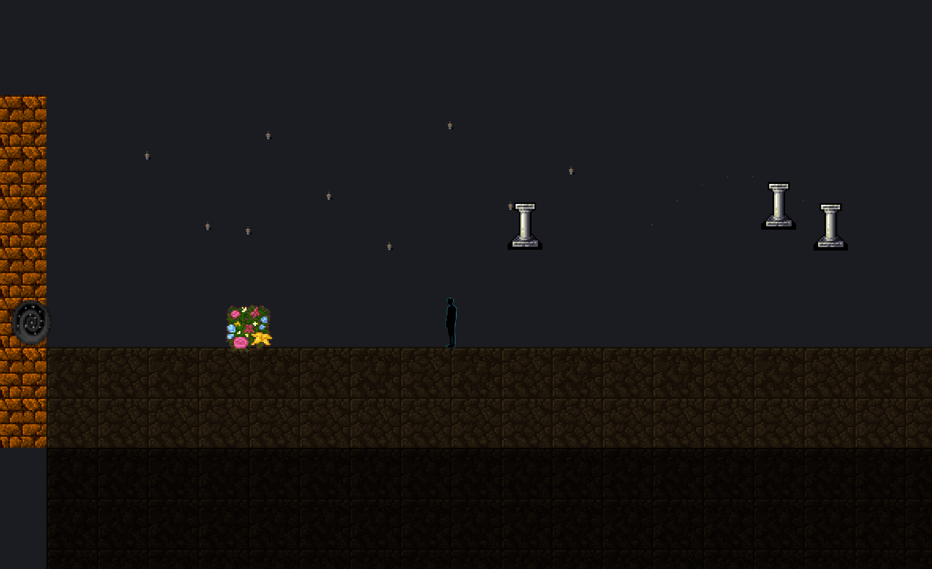
5
三种梦境规则
每个梦境先让玩家观察异常，再用一次可操作的验证建立核心事实；事实随后成为其他梦境的解锁条件。

Slide 7
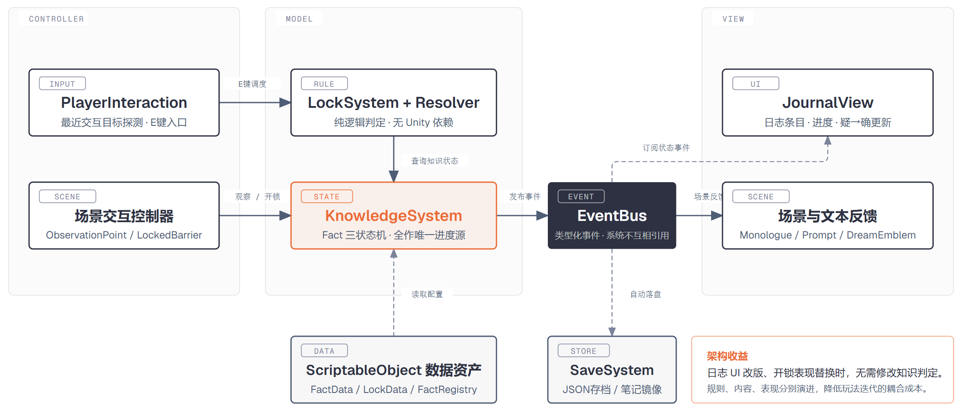
6
Unity实现
交互控制器只调度行为，Model 管理知识与锁的真实状态，View 订阅事件并渲染反馈；
内容通过数据资产配置，状态通过存档持久化。

Slide 8
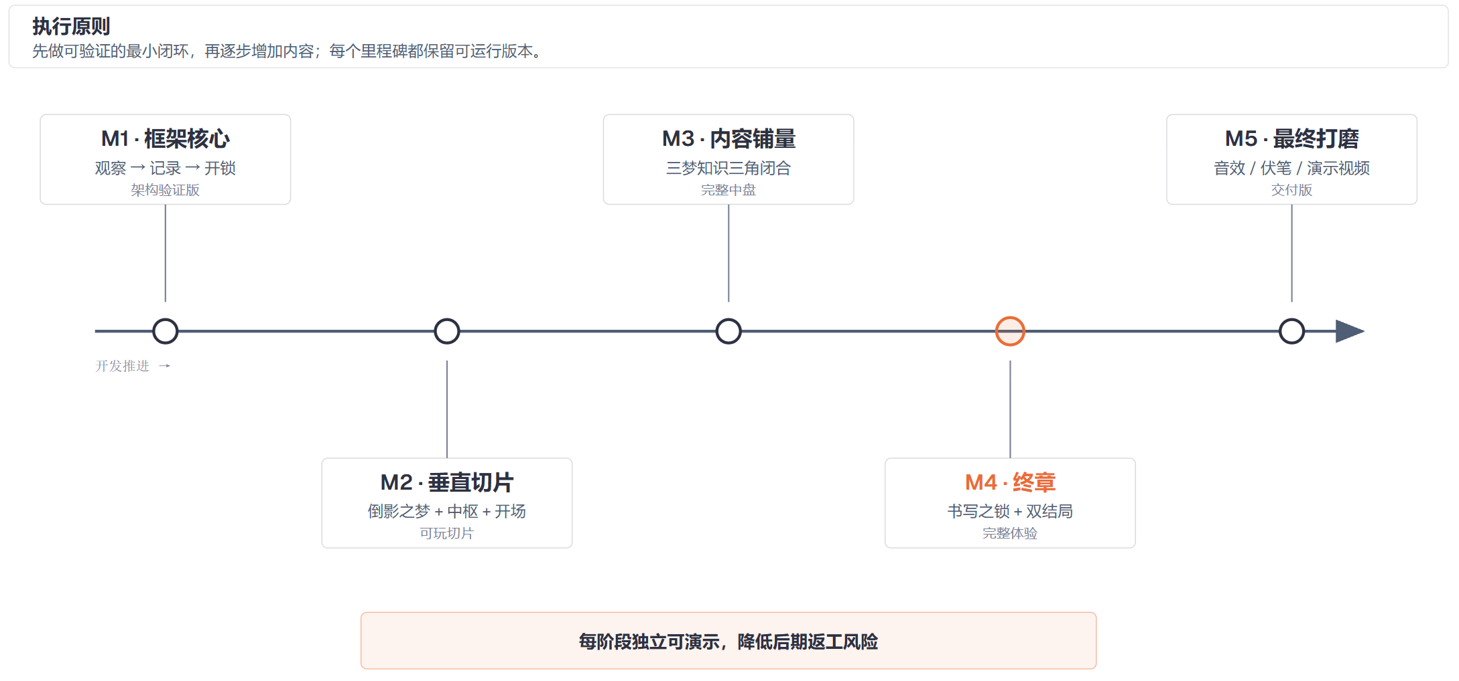
7
执行与测试迭代

Slide 9
7
执行与测试迭代
测试问题 | 原因判断 | 调整方式 | 验证结果
日志无法翻页或空章节像失效 | 空章节没有占位反馈，也缺少键盘翻章 | 增加空章节占位文案；支持左右方向键切换章节 | 日志点击路径和翻页测试通过
单一俯视角无法表现物理和 Meta 情感 | 俯视角难以表现慢运动轨迹，也无法形成终章正视和对视 | 建立 A/B 视角路由：中枢/回声俯视，倒影/静止侧视，终章正视； | 通过
结局触发条件不清楚 | 条件反馈不足 | 增加状态提示 | 玩家能理解行为后果
终章条件满足后仍无法进入 | 终章事实、跨梦锁和运行时登记不一致 | 修正 FactRegistry、终章锁判断和事实登记 | 用户已实际进入终章；M4 与 SV 流程覆盖
主角跳跃才能开窗，不符合 Meta 设定 | 开窗交互依赖主角位置和跳跃高度 | 增加鼠标点击窗户； | 用户已确认鼠标点击可以开窗
·····

